Slide 1
Probleemstelling
Joppe De Jonghe, Juha Carlon

Slide 2
Waarover gaat het?
Netwerk-fout geeft kostfunctie
Kostfunctie verkleinen (minimaliseren)
SGD om deep neural network te trainen

Slide 3
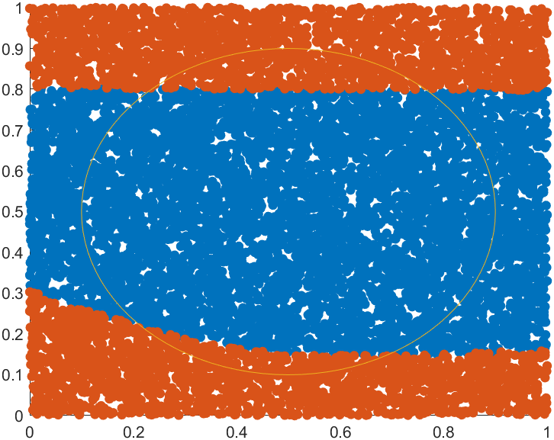
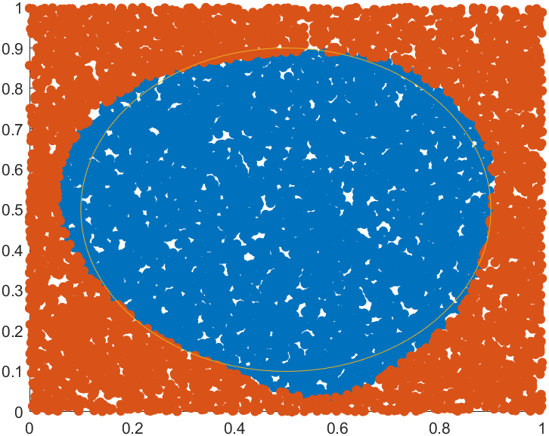
Observatie
Stap-grootte aanpassen beinvloedt generalisatie
Vraagstelling
Andere metaparameter?
Hoe beïnvloeden veranderingen in stochastic gradient descent metaparameters de generalisatie performantie van een neuraal netwerk?

Slide 4
Waarom belangrijk?
Metaparameters zijn deel van de ontwerpkeuze
Dragen bij aan performantie
Invloed analyseren betere ontwerpkeuzes

Slide 5
Hoe aanpakken?
Een aantal simpele vormen gebruiken voor classificatie
Vb: cirkel, driehoek, vijfhoek
Verschillende waarden voor metaparameters
Effect isoleren: andere (meta)parameters constant houden
STAP-GROOTTE
BATCH-GROOTTE
0.05 0.15 0.25 0.35
1 10 100 500

Slide 6
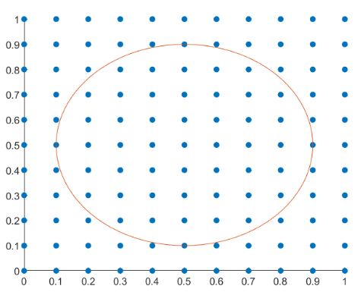
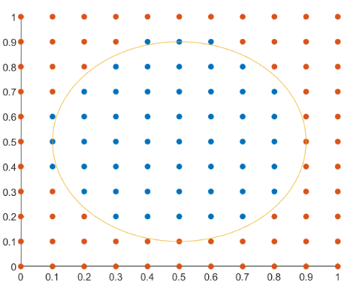

Hoe resultaten met elkaar vergelijken?
Ruimte van mogelijke datapunten klein
Datapunt-rooster opstellen
Maat voor generalisatie = % van rooster dat correct is geclassificeerd

Slide 7
Vragen?

